Slide 1




STEAM
Análisis Exploratorio
de datos de los videojuegos
CLASIFICACIONES, TENDENCIAS Y EVOLUCIÓN
Notes:
Un videojuego es una experiencia interactiva diseñada para desafiar, entretener o contar historias mediante mecánicas y entornos visuales. Con el paso de los años, los videojuegos han evolucionado de simples pasatiempos a obras complejas que abarcan diversas plataformas, géneros y audiencias.

Slide 2



Conoce a tu jugador
Andrés M Zaragoza Q

Slide 3
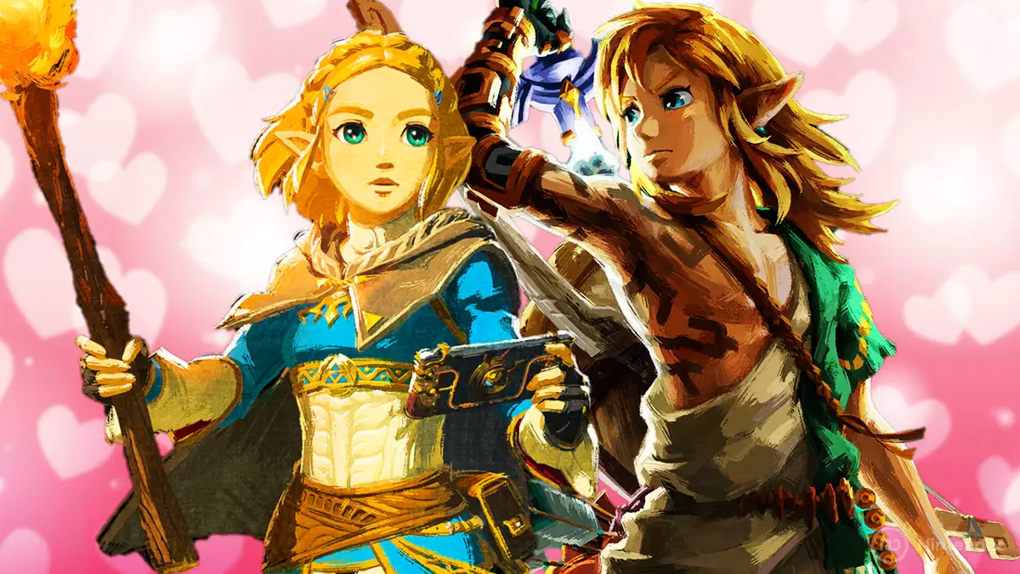
API de Steam
INTRODUCCIÓN
El motivo de este proyecto es explorar y comprender los datos relacionados con los videojuegos para identificar tendencias, patrones, y comportamientos relevantes dentro de la industria.
Notes:
La API de Steam es una herramienta potente y versátil que permite acceder a una gran cantidad de datos sobre juegos, usuarios y servicios de la plataforma. Se utiliza tanto para desarrollar nuevas aplicaciones como para obtener insights sobre los hábitos de los jugadores y las tendencias del mercado.

Slide 4

Contenido
1
Insights sobre el Comportamiento del Usuario
2
Tendencias del Mercado
3
Identificación de Juegos Populares
Optimización de Estrategias
4
Notes:
### Principales Columnas
- **name:** Nombre del videojuego.
- **playtime:** Tiempo promedio de juego.
- **released:** Fecha de lanzamiento.
- **rating:** Calificación promedio otorgada por los usuarios.
- **genres:** Géneros a los que pertenece el videojuego.

Slide 5

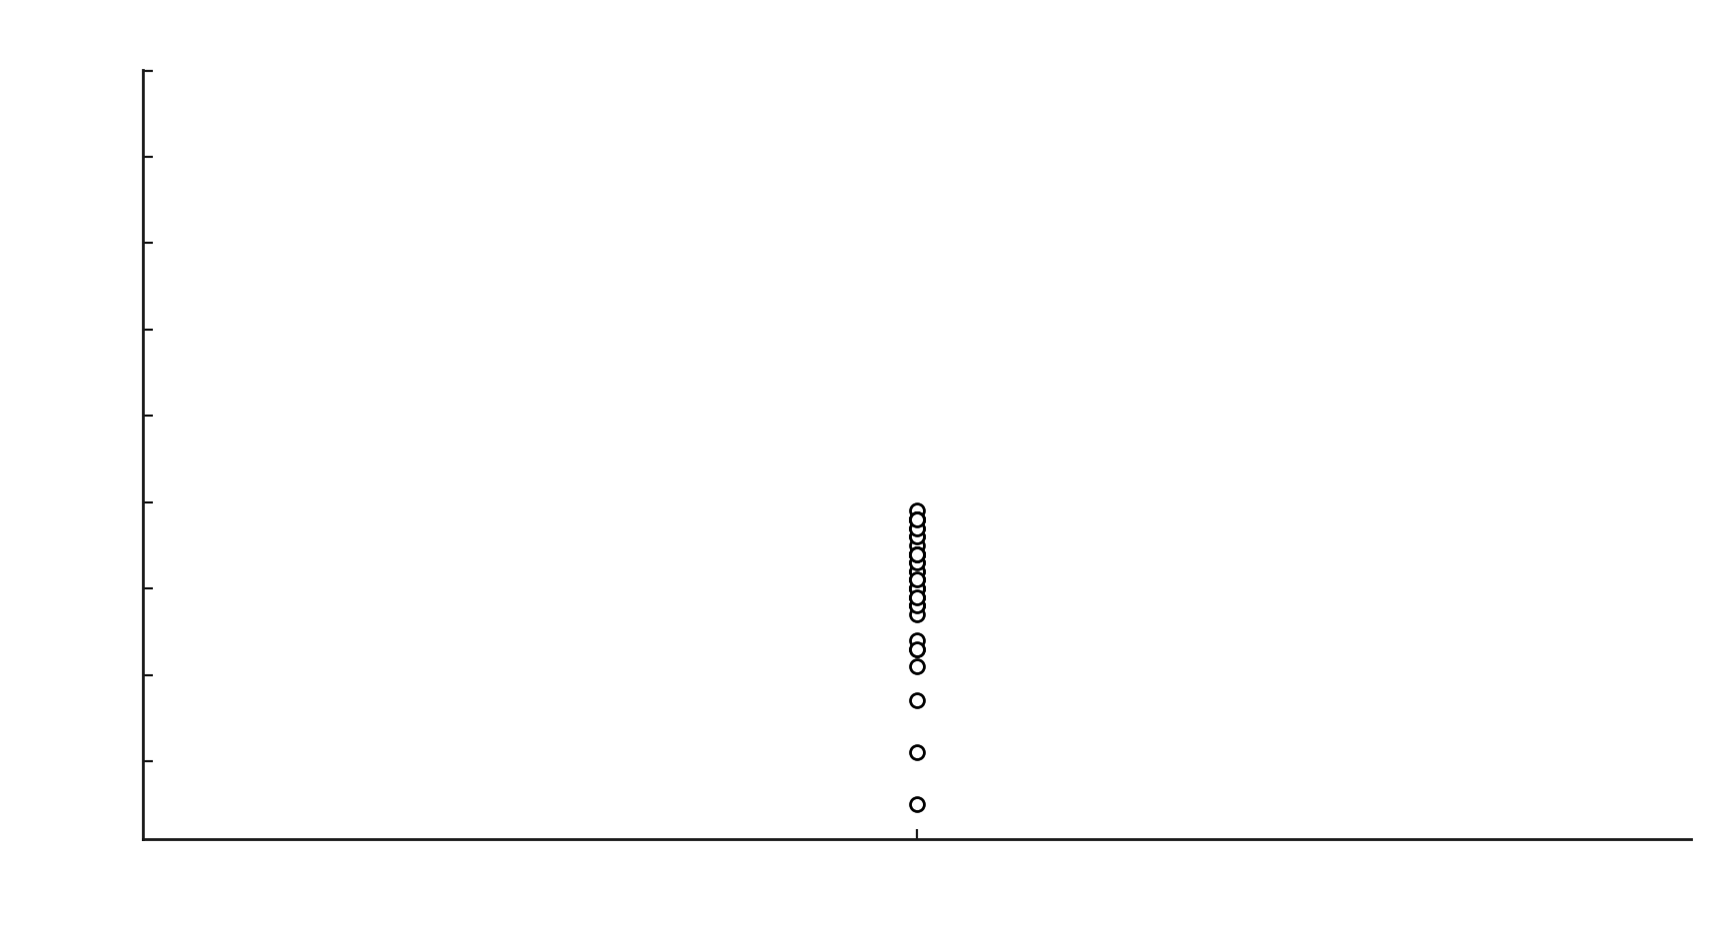
Metacritic los rotten tomatoes gaming.
Análisis y limpieza de datos
La categorización de metacritics muestra como un 80% de los videojuegos serían de tipo “Bueno” con una puntuación de entre 70-85 puntos.
Notes:
oy a interpretar ambas gráficas relacionadas con los puntajes de Metacritic:
1. Gráfico de pastel ("Distribución de puntajes de Metacritic")
Este gráfico representa la distribución porcentual de los puntajes según las siguientes categorías:
Bajo (< 50): Representa puntajes muy bajos, los juegos con evaluaciones poco favorables.
Promedio (50-70): Juegos considerados aceptables, aunque no destacables.
Bueno (70-85): Juegos bien recibidos por la crítica, considerados sólidos.
Excelente (85-100): Juegos sobresalientes, con críticas muy favorables.
Interpretación:
La mayoría de los juegos (80%) tienen un puntaje "bueno" (70-85), lo que indica que muchas publicaciones tienen evaluaciones positivas.
Solo el 15.2% de los juegos alcanzan calificaciones promedio (50-70).
Un porcentaje muy pequeño (<1%) se encuentra en la categoría de bajo (< 50), lo que indica que pocos juegos tienen evaluaciones negativas.
La fracción de juegos considerados excelentes (85-100) es también muy reducida.
2. Box Plot ("Box Plot de Metacritic")
Este gráfico muestra la distribución de los puntajes de Metacritic, con especial énfasis en la mediana, los cuartiles y los valores atípicos:
Mediana: La línea dentro del cuadro representa el valor central de los puntajes (alrededor de 80).
Caja (IQR): Representa el rango intercuartílico (del primer al tercer cuartil), mostrando que la mayoría de los juegos tienen puntajes entre 70 y 85.
Bigotes: Extienden los valores máximos y mínimos dentro de un rango aceptable.
Outliers (círculos): Los puntos fuera de los bigotes representan valores atípicos, es decir, juegos con calificaciones anormalmente bajas (< 50) que son excepciones.
Interpretación:
La mayoría de los juegos tienen puntajes concentrados en un rango alto (70-85), lo que concuerda con el gráfico de pastel.
Hay algunos juegos con puntajes atípicamente bajos que pueden corresponder a títulos con problemas técnicos o con críticas muy duras.
Conclusión General:
Los puntajes de Metacritic tienden a ser predominantemente positivos, con un sesgo hacia calificaciones altas ("buenos"), y los casos de juegos muy mal evaluados o sobresalientes son excepcionales. Esto puede reflejar que los juegos lanzados en plataformas principales tienden a tener un estándar mínimo de calidad.
Categorización de Calificaciones en Metacritic:
Clasificar los juegos en categorías "Excelente" (85+), "Bueno" (70-85), "Mediocre" (50-69) podría dar más contexto en la presentación.
En la presentación mencionaste que el 80% de los juegos caen en "Bueno". Un punto interesante sería ver qué proporción corresponde a juegos AAA y a juegos indie.
Adición sugerida:
Comparar si los juegos AAA tienen un sesgo en críticas más positivas por presupuesto y marketing, mientras que los juegos indie pueden depender más de la percepción auténtica de los jugadores.

Slide 6



Insights sobre el Comportamiento del Usuario
¿Cuánto juegan los usuarios?
Los juegos de rating entre 3 y 4 concentra la mayoría de usuarios que juegan en un promedio menor a 25 horas
Notes:
El comportamiento de los usuarios mas que todo aquí me baso , en la calificación promedio y el tiempo jugado
nterpretación del Gráfico:
Distribución de datos:
Se observa una gran concentración de puntos en los primeros valores de tiempo jugado (entre 0 y 25 horas).
La mayoría de las calificaciones están entre 3 y 4, lo que indica una tendencia hacia juegos bien valorados.
Outliers:
Hay puntos alejados en el extremo derecho (con tiempo de juego superior a 100 horas) que podrían representar:
Juegos de gran contenido (como RPGs o juegos de servicio).
Juegos con misiones largas o mecánicas de mundo abierto.
Correlación:
Parece que no existe una correlación directa entre el tiempo jugado y la calificación: no necesariamente un mayor tiempo jugado implica una mejor calificación, aunque los juegos jugados durante muy poco tiempo suelen tener calificaciones más bajas.

Slide 7

Insights sobre el Comportamiento del Usuario
¿Cuánto juegan los usuarios?
Encontramos algunos valores atípicos, que revelan que juegos fuera de ese rango.
Name | Playtime | rating
Persona 5 | 105 | 4.36
Roblox | 173 | 3.24
Ashesh Cricket | 130 | 3.21
Akash: Path of the Five | 100 | 0.00
Duck Life: Battle | 186 | 0.00
Notes:
Si existe una correlación positiva alta: Puede sugerir que los juegos más inmersivos tienden a ser mejor calificados.
- Si existe una correlación negativa o nula: Esto podría indicar que el tiempo de juego no es un factor decisivo para las buenas calificaciones y que otros aspectos (historia, gráficos, mecánicas) tienen un peso mayor.
Conclusión del Gráfico:
El gráfico muestra que la mayoría de los juegos tienen un tiempo promedio jugado bajo (menos de 25 horas), pero reciben calificaciones relativamente altas (entre 3 y 4 estrellas). Esto sugiere que muchos juegos, a pesar de ser bien valorados, son jugados solo por períodos cortos, lo que podría indicar:
Juegos cortos pero de alta calidad: Muchos de estos juegos podrían ser títulos de narrativa lineal o experiencias condensadas con alto nivel de detalle.
Poca relación directa entre tiempo y calificación: El tiempo de juego no siempre es un indicador de satisfacción. Juegos largos no necesariamente reciben mejores calificaciones.
Valores atípicos significativos: Los juegos con más de 100 horas de tiempo jugado suelen ser menos frecuentes pero podrían ser títulos como RPGs o mundos abiertos que ofrecen contenido extensivo.
Implicaciones:
Si el objetivo es mejorar la retención de los jugadores, podría ser útil identificar qué hace que ciertos juegos mantengan a los usuarios durante más tiempo.
Segmentar por géneros ayudaría a entender si estos patrones cambian dependiendo del tipo de juego.
En resumen, este análisis destaca la importancia de comprender tanto el contenido como las expectativas del jugador más allá del tiempo invertido para interpretar correctamente el éxito de un título.

Slide 8

Tendencias del mercado
Géneros más comunes entre los mejores juegos
Acción y Adventura dominan la lista, lo que coincide con su popularidad en la industria de los videojuegos.
Los juegos Indie también son muy numerosos, reflejando el auge de los desarrolladores independientes.
Notes:
Análisis:
Predominio de los géneros Action, Indie y Adventure:
Los géneros Action y Indie dominan con mayor frecuencia, seguidos por Adventure.
Esto refleja las tendencias actuales de la industria, donde los juegos de acción y aventura suelen ser los más populares y los desarrolladores independientes han tomado un papel importante en el mercado.
Popularidad de juegos Casual y RPG:
Casual y RPG también tienen una representación considerable, lo que indica una fuerte demanda de experiencias tanto accesibles como profundas en términos narrativos.
Los juegos de RPG suelen atraer a jugadores que buscan una experiencia más inmersiva y prolongada.
Menor frecuencia de Puzzle y Arcade:
Los géneros Puzzle y Arcade tienen una presencia menor, lo que podría reflejar la evolución del mercado hacia géneros más complejos o el menor enfoque en experiencias retro y de estilo "arcade".
Conclusiones Clave:
Demanda de géneros populares: Los juegos de acción y aventura, tanto AAA como Indie, representan el grueso del contenido, lo que indica que los jugadores prefieren experiencias dinámicas e inmersivas.
Diversificación de experiencias: La presencia de géneros casuales y RPG sugiere un equilibrio entre juegos accesibles y profundos.
Oportunidad en nichos: Aunque los géneros Puzzle y Arcade tienen menos presencia, pueden representar un nicho con menos competencia y un público leal.

Slide 9

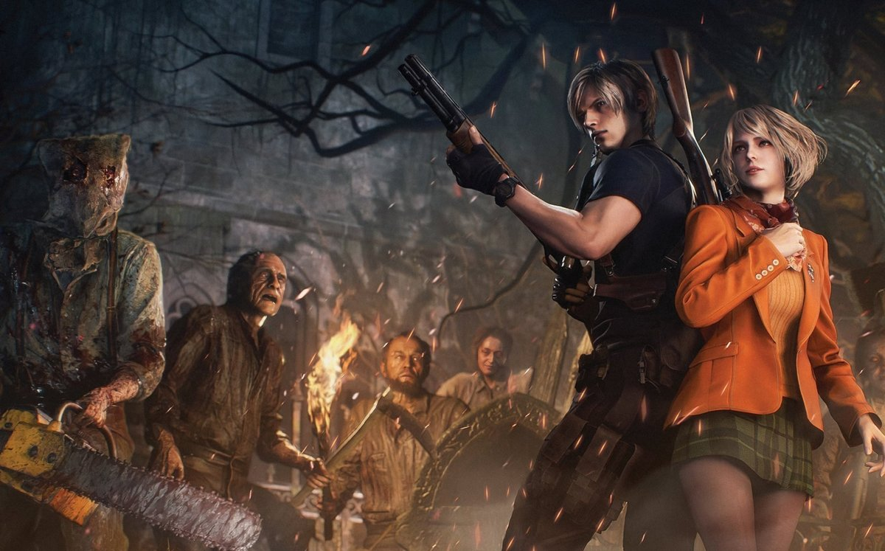
Etiquetas más comúnes entre los mejores juegos
Tendencias del mercado
Los jugadores tienden a calificar mejor los juegos que ofrecen experiencias bien diseñadas para un solo jugador, con soporte técnico sólido y detalles atmosféricos destacados.
Notes:
Interpretación del Gráfico: Etiquetas Más Comunes en Juegos Mejor Calificados
El gráfico muestra la cantidad de veces que ciertas etiquetas aparecen en los juegos mejor calificados. Aquí algunos puntos clave:
1. Dominancia de "Un Jugador"
La etiqueta "Un Jugador" es la más común con una frecuencia mucho mayor, lo que indica que los juegos enfocados en experiencias para un solo jugador son muy valorados.
Esto puede deberse a la calidad narrativa, la inmersión y la dedicación en la jugabilidad individual.
2. Importancia de la Experiencia del Jugador
Logros de Steam, Nube de Steam y Soporte de Control Completo son etiquetas relevantes. Esto sugiere que los jugadores mejor calificados aprecian juegos que tienen:
Funciones de accesibilidad (como jugar con control en lugar de teclado).
Sistemas de logros y guardado en la nube, que enriquecen la experiencia.
3. Gusto por el Estilo y el Ambiente
Las etiquetas Atmosférico y Excelente Banda Sonora aparecen con frecuencia.
Esto demuestra que los jugadores valoran la ambientación y la música como elementos que complementan y enriquecen la jugabilidad.
4. Juegos Multijugador
Aunque el multijugador es relevante, se encuentra por debajo de las etiquetas de un jugador, lo que puede sugerir que, en términos de calificaciones altas, las experiencias individuales destacan más.

Slide 10
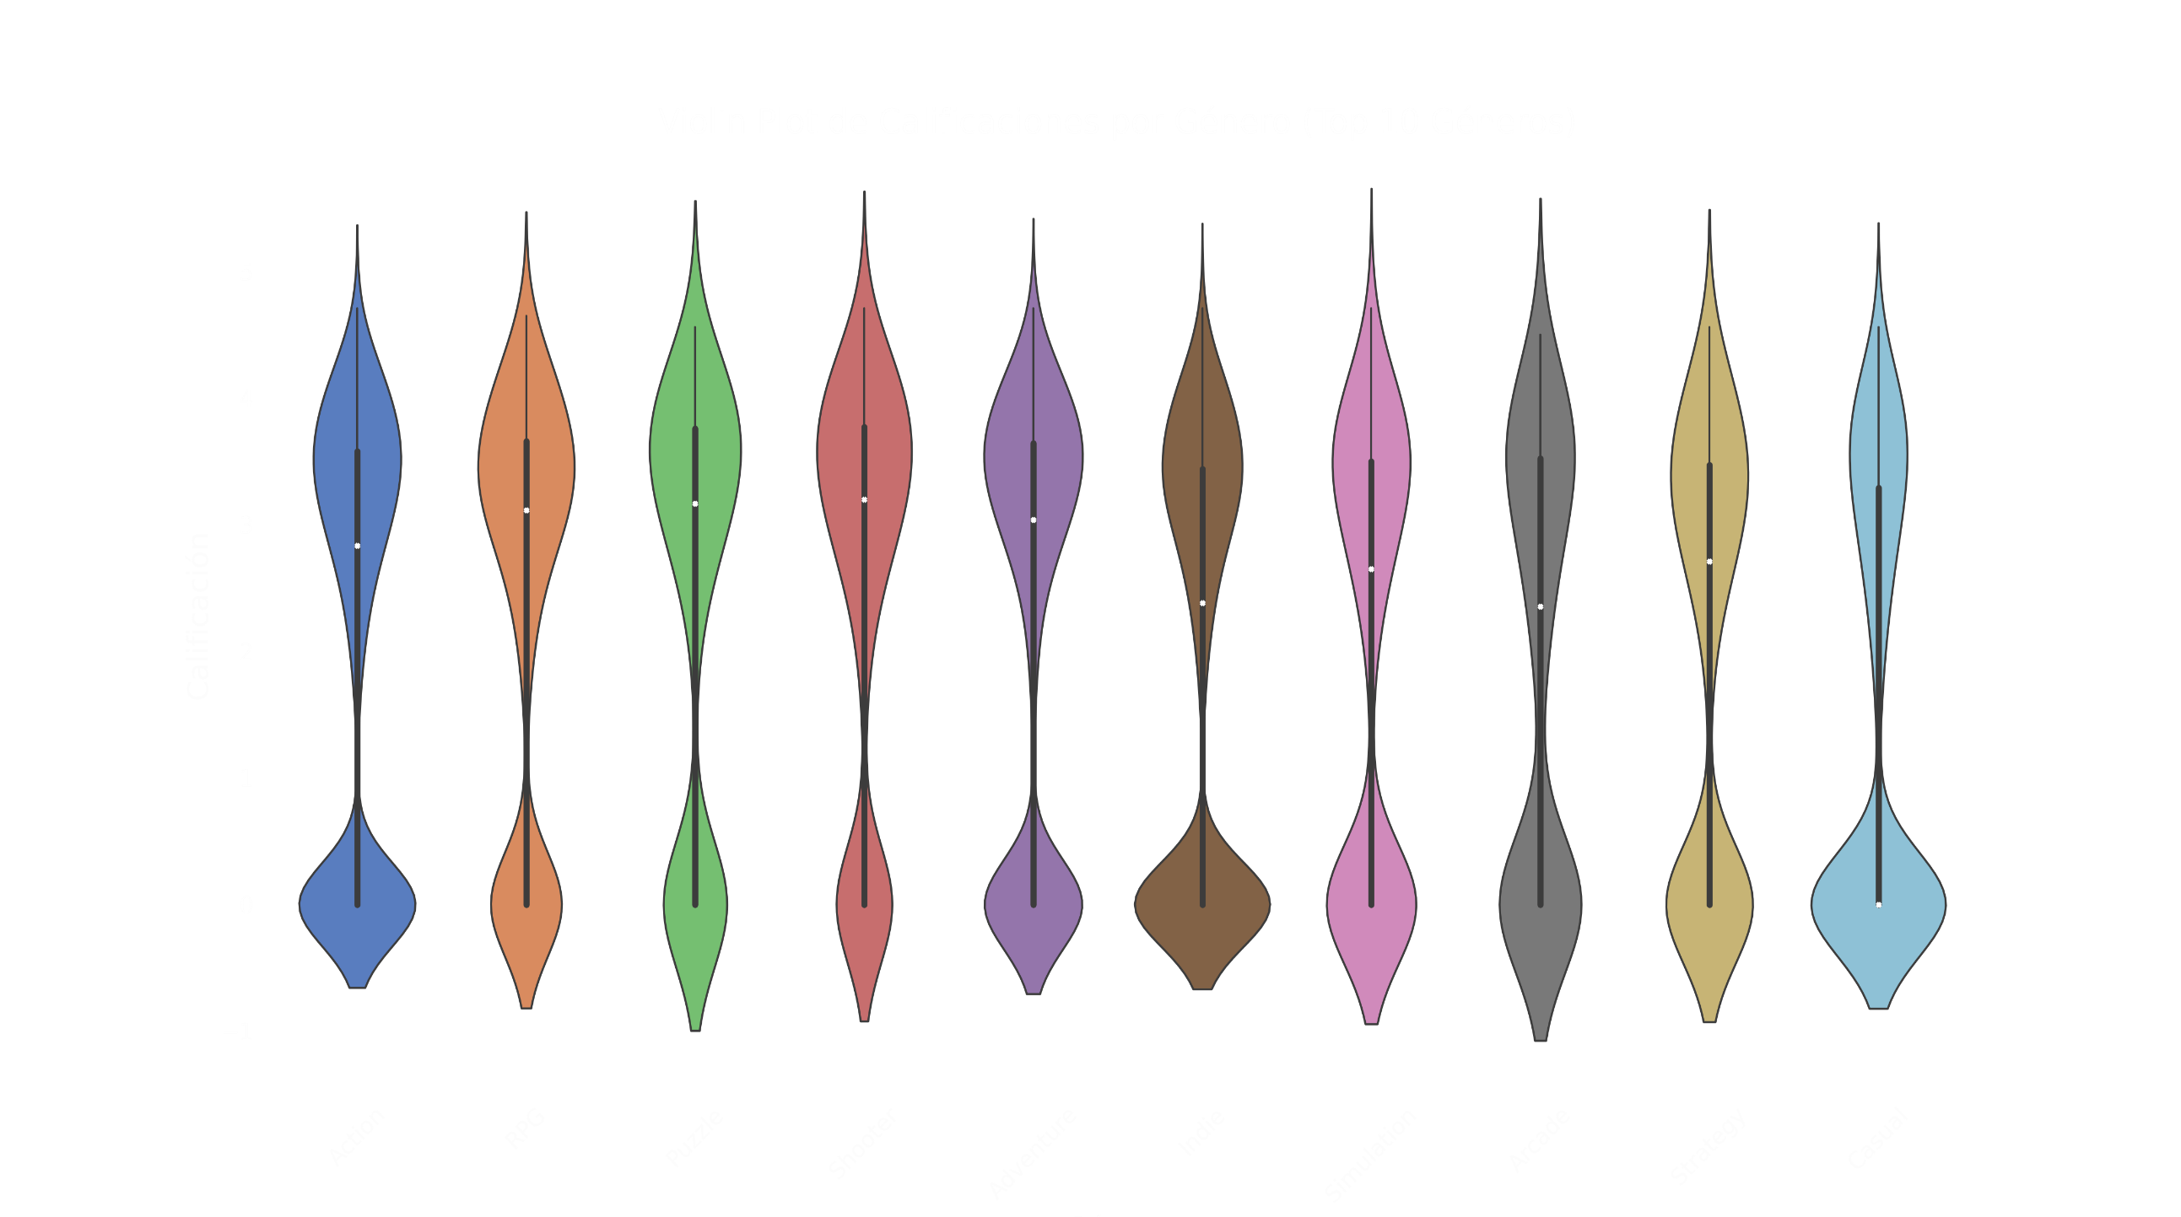
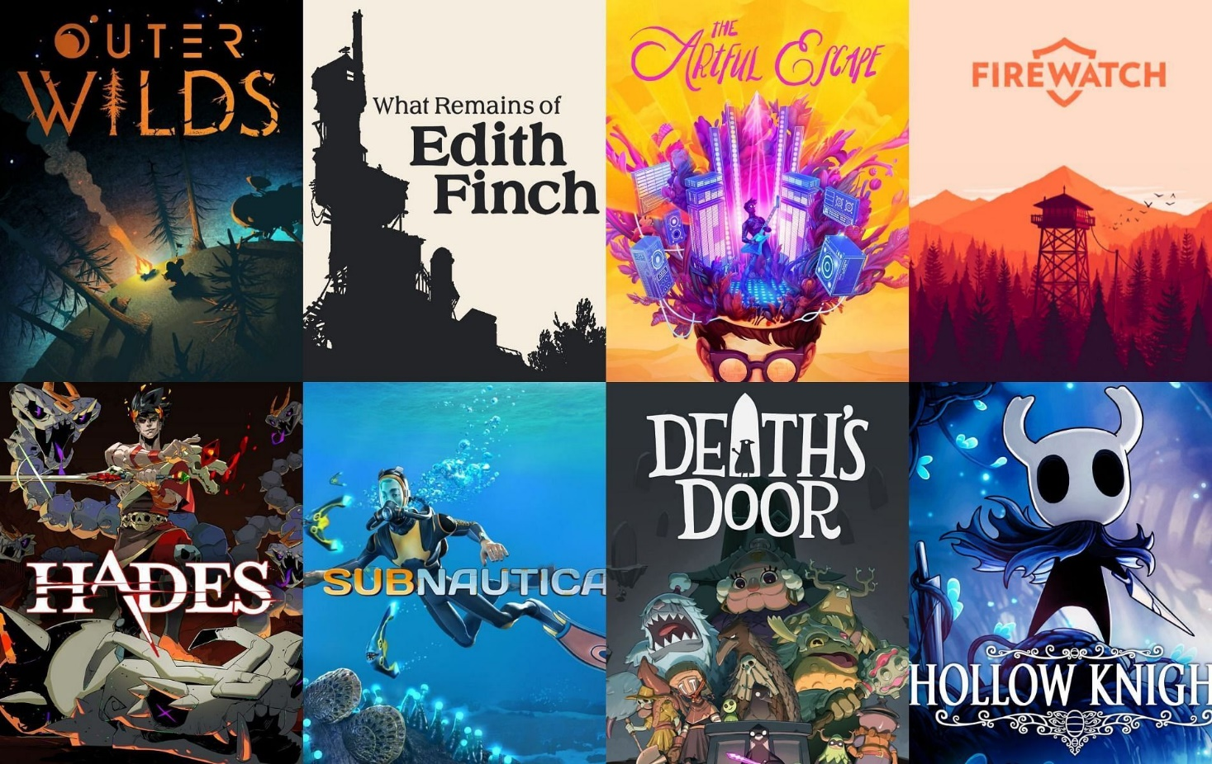
Calificaciones por género
Tendencias del mercado
Géneros como Acción y RPG tienden a tener calificaciones altas y consistentes, mientras que géneros como Indie y Estrategia pueden tener más variación en las calificaciones.
Notes:
Análisis ANOVA o t-test para ver si ciertos géneros o etiquetas influyen en las calificaciones.
### **Conclusión:**
La prueba ANOVA muestra que **hay diferencias estadísticamente significativas en las calificaciones (`rating`) según el género**. Esto indica que, al menos, un grupo de géneros tiene una media de calificación distinta de los demás.
### **Análisis por Género:**
---
#### **1. Acción**
- **Forma del violín:**
Generalmente ancho en las calificaciones entre 4.0 y 4.5, lo que indica que la mayoría de los juegos de este género tienen calificaciones altas.
- **Mediana:**
Si está cerca de 4.4, entonces la mitad de los juegos tienen calificaciones por debajo de 4.4 y la otra mitad por encima.
- **Extremos:**
Las puntas indican juegos que pueden tener calificaciones muy bajas (por debajo de 3.5) y algunos excepcionales con 5.0.
---
#### **2. Aventura**
- **Forma del violín:**
Más ancho en la parte media (4.0), lo que indica una distribución centrada en calificaciones buenas, pero no necesariamente muy altas.
- **Mediana:**
Si está en 4.0, significa que la mitad de los juegos de aventura tienen calificaciones promedio.
- **Distribución:**
Si es más ancho por debajo de la mediana, significa que hay una tendencia hacia calificaciones más bajas en comparación con "Acción".
---
#### **3. RPG (Rol)**
- **Forma del violín:**
Puede tener una distribución más amplia, indicando que algunos juegos son muy bien calificados (4.5+) y otros no tanto.
- **Mediana:**
Por ejemplo, si está cerca de 4.2, sugiere que la mayoría de los juegos son buenos, pero pueden no alcanzar calificaciones perfectas.
- **Extremos:**
Algunos juegos de rol podrían estar por debajo de 3.0, mostrando títulos menos populares.
---
#### **4. Indie**
- **Forma del violín:**
Suele ser más ancho en la parte baja (3.5 a 4.0) y más delgado en los extremos, indicando que hay muchos juegos indie con calificaciones medianas y pocos con calificaciones muy altas.
- **Mediana:**
Si es baja (por ejemplo, 3.8), la mitad de los juegos tienen calificaciones menores a este valor.
- **Observación:**
En este género, es común tener juegos experimentales que no reciben puntuaciones perfectas.
---
#### **5. Estrategia**
- **Forma del violín:**
Puede ser más uniforme, con pocos picos anchos, lo que significa que las calificaciones están bien distribuidas.
- **Mediana:**
Si está en 4.0, indica que la mitad de los juegos están en un nivel bueno, pero no necesariamente muy destacado.
- **Puntas:**
Indican que algunos juegos de estrategia pueden recibir calificaciones muy bajas o excepcionalmente altas.
---
### **Resumen:**
El **violin plot** permite ver que géneros como **Acción** y **RPG** tienden a tener calificaciones altas y consistentes, mientras que géneros como **Indie** y **Estrategia** pueden tener más variación en las calificaciones.
---

Slide 11
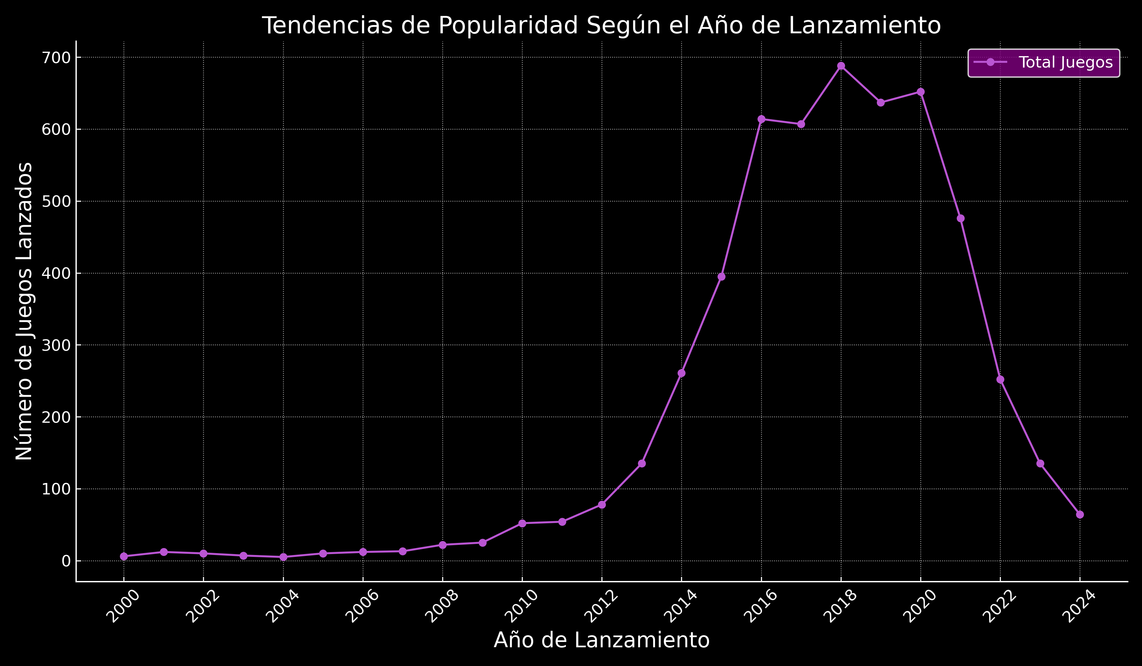
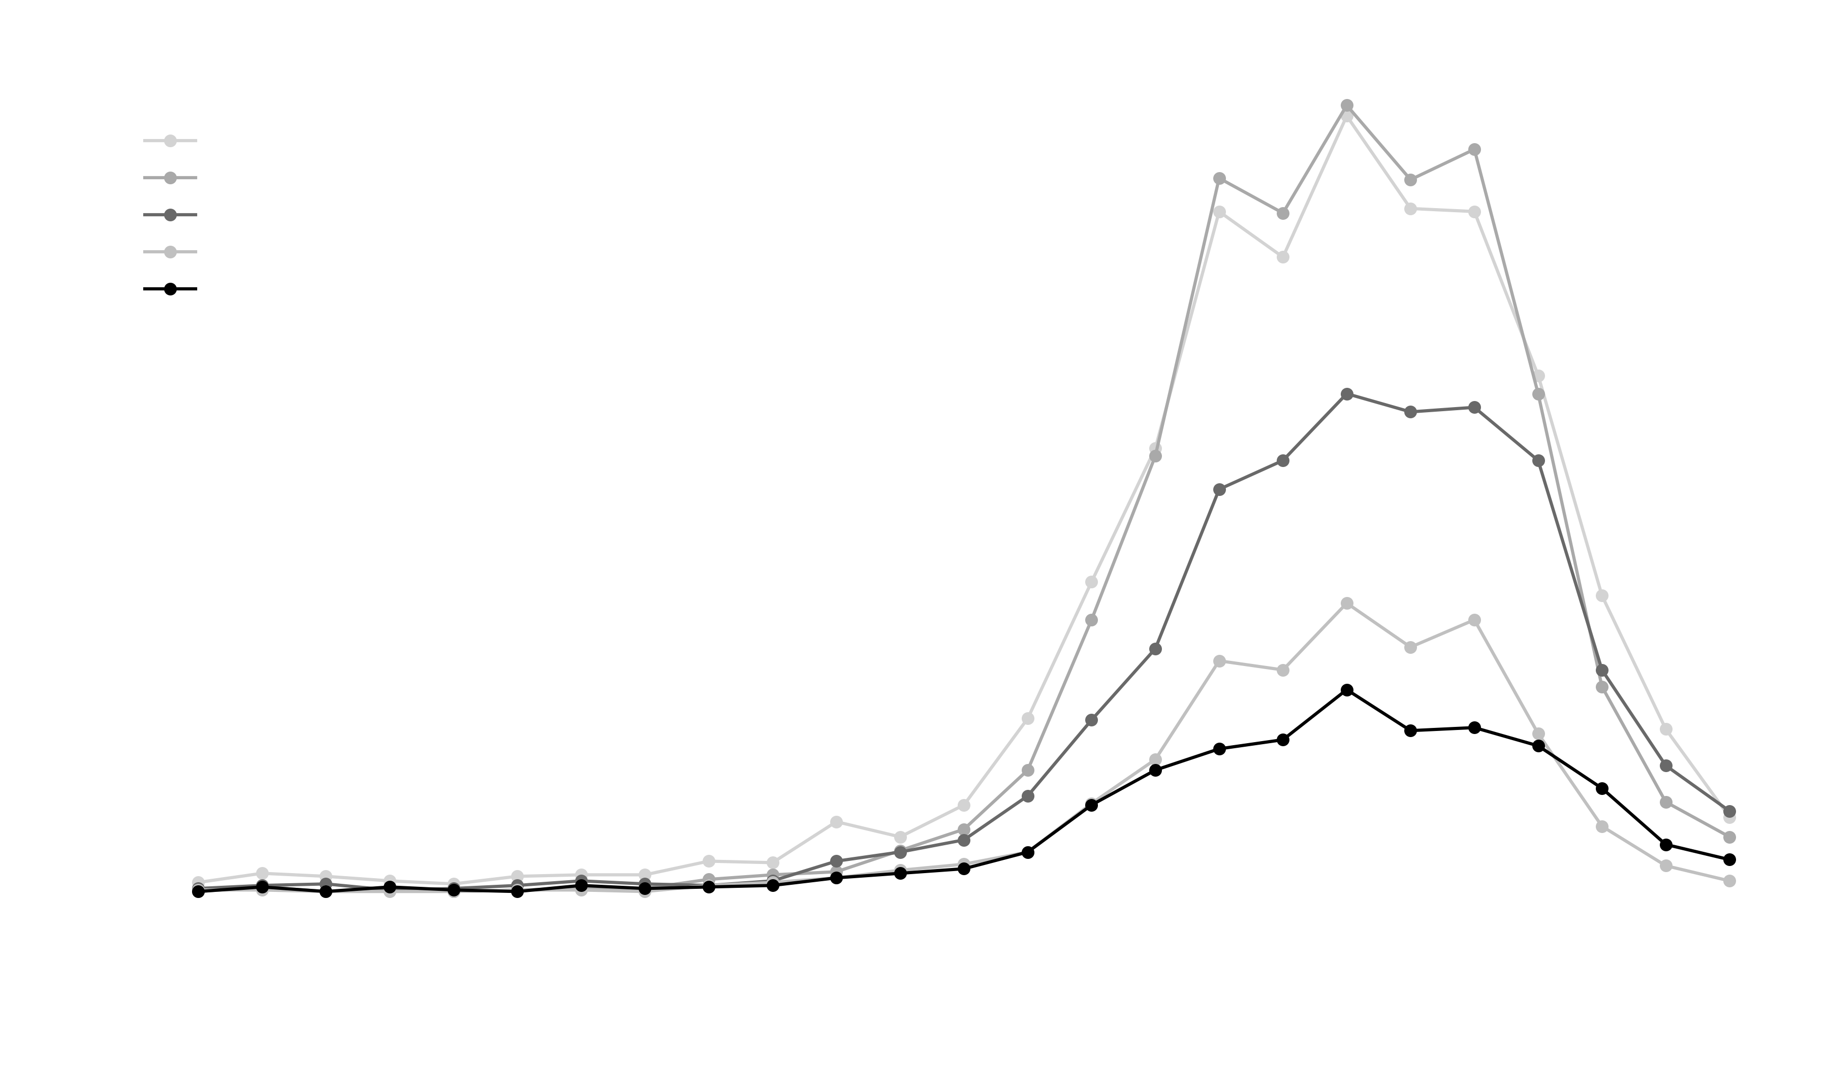
Identificación de Juegos Populares
Tendencia de popularidad de juegos por año
-Pico de popularidad: Entre 2015 y 2016, el número de juegos agregados a favoritos alcanzó su punto más alto.
-Indie y Action sigue siendo un género dominante en términos de popularidad en los últimos años.
Notes:
nálisis del Mercado de Videojuegos por Año de Lanzamiento
Los gráficos muestran las tendencias de lanzamientos de videojuegos a lo largo del tiempo y la popularidad por género en diferentes periodos.
Gráfico 1: Tendencia General de Juegos Lanzados (2000-2024)
Incremento significativo a partir de 2010:
A partir de 2010, se observa un aumento acelerado en el número de juegos lanzados, alcanzando un pico en 2018 con más de 700 lanzamientos.
Pico de lanzamientos en 2018:
Esto coincide con la expansión de las plataformas digitales (como Steam y Epic Games Store), que facilitaron el acceso al mercado a los desarrolladores independientes.
Caída posterior:
Después de 2020, se observa una reducción notable en los lanzamientos, lo que podría estar relacionado con:
La pandemia y sus efectos en la producción.
Saturación del mercado o cambios en las estrategias de publicación.
Tendencia actual (2024):
La cifra de lanzamientos sigue siendo baja en comparación con los años anteriores al pico, pero sigue manteniendo un flujo constante.
Gráfico 2: Tendencias de Popularidad por Género (2000-2025)
Predominio del género Action:
Action ha liderado los lanzamientos a lo largo de los años, mostrando su consistencia como uno de los géneros favoritos de los jugadores.
Indie en ascenso:
A partir de 2010, los juegos Indie crecieron considerablemente, coincidiendo con el auge de herramientas de desarrollo accesibles y plataformas de distribución digital.
Géneros Adventure, Casual y RPG:
El género Adventure mantiene una popularidad estable, mientras que Casual y RPG muestran un crecimiento más moderado.
Esto sugiere una segmentación del mercado, donde los jugadores buscan tanto experiencias inmersivas como juegos más simples y accesibles.
Caída generalizada a partir de 2020:
Todos los géneros reflejan una disminución de lanzamientos tras la pandemia, pero los juegos de Action y Indie mantienen un liderazgo.
Conclusiones Clave:
Diversificación del mercado:
Los juegos de acción y los indies han sido las apuestas más fuertes, mostrando tanto la demanda de experiencias dinámicas como el éxito de los desarrolladores independientes.
Impacto del entorno:
Factores externos como la pandemia o la evolución de las plataformas digitales han influido fuertemente en la cantidad de juegos lanzados y sus géneros.
Oportunidades de mercado:
A pesar de la caída en los lanzamientos, todavía existe una oportunidad para los géneros menos saturados, como Casual o RPG, que podrían captar la atención de jugadores que buscan propuestas frescas.
Relevancia de plataformas y herramientas: La disponibilidad de herramientas y plataformas accesibles ha sido clave para el auge de los juegos indies.
Aquí está el resumen del número de juegos lanzados por año:
2000 a 2007: La cantidad de juegos lanzados es extremadamente baja, variando entre 5 y 13 juegos al año.
2008 en adelante: Se observa un aumento notable, llegando a un pico de lanzamientos en los años 2018 y 2019, con más de 600 juegos por año.
Esto indica que:
Antes de 2008, la base de datos contiene muy pocos registros, lo que sugiere una posible falta de datos o una representación sesgada.
Es posible que la base esté más completa para los años posteriores a 2008, coincidiendo con el auge de las plataformas de distribución digital y una mayor cobertura de la industria.

Slide 12




Identificación de Juegos Populares
Las tiendas con juegos de mejor clasificación
Notes:
Análisis Detallado:
Dominio de Steam:
Steam encabeza la lista con la mayor cantidad de juegos altamente calificados, lo que refleja su amplia biblioteca y su fuerte comunidad de usuarios que tiende a calificar los juegos de forma activa.
La gran cantidad de títulos independientes y AAA en su plataforma contribuye a su posición destacada.
PlayStation Store y Nintendo Store en segundo y tercer lugar:
Ambas plataformas también cuentan con una cantidad considerable de juegos bien calificados, lo que indica su fuerte presencia en títulos exclusivos y juegos de alta calidad.
Estas tiendas son conocidas por sus títulos "first-party" y por garantizar una curaduría más estricta.
Presencia de GOG (Good Old Games):
GOG, conocido por su enfoque en juegos sin DRM y títulos retro, ocupa una posición alta, lo que demuestra que los jugadores valoran su compromiso con la preservación de juegos clásicos y su modelo de distribución.
Epic Games Store y App Store:
La Epic Games Store ha ganado relevancia en los últimos años gracias a su estrategia de juegos gratuitos semanales y acuerdos de exclusividad, aunque sigue por debajo de Steam.
La App Store incluye juegos móviles altamente valorados, pero la competencia en este mercado es más intensa, lo que puede limitar la cantidad de títulos con calificaciones perfectas.
Tiendas de Xbox y Google Play:
La presencia de la Xbox 360 Store y Google Play muestra la relevancia de juegos móviles y de generaciones de consolas previas, aunque su representación es más baja en comparación con las tiendas principales.
Itch.io al final de la lista:
Itch.io, una plataforma especializada en juegos indie experimentales, también aparece en el top 10, lo que refuerza la apreciación por juegos innovadores y únicos.
Conclusiones Clave:
Diversidad de experiencias:
Steam lidera en volumen debido a la amplia oferta, mientras que tiendas como GOG y Itch.io destacan por su enfoque en propuestas únicas y nostálgicas.
Preferencias del mercado:
Las tiendas de consolas tienen una fuerte presencia debido a los títulos exclusivos y experiencias cuidadosamente diseñadas.
Crecimiento de Epic Games:
La Epic Games Store sigue posicionándose bien gracias a su inversión en atraer usuarios mediante juegos gratuitos y títulos exclusivos.
Espacio para juegos móviles:
A pesar de la masividad del mercado móvil, la cantidad de juegos móviles altamente calificados es menor comparada con otras tiendas, lo que podría indicar una percepción de menor calidad o saturación de juegos de menor nivel.

Slide 13



Identificación de Juegos Populares
Las tiendas con juegos de mejor clasificación

Slide 14
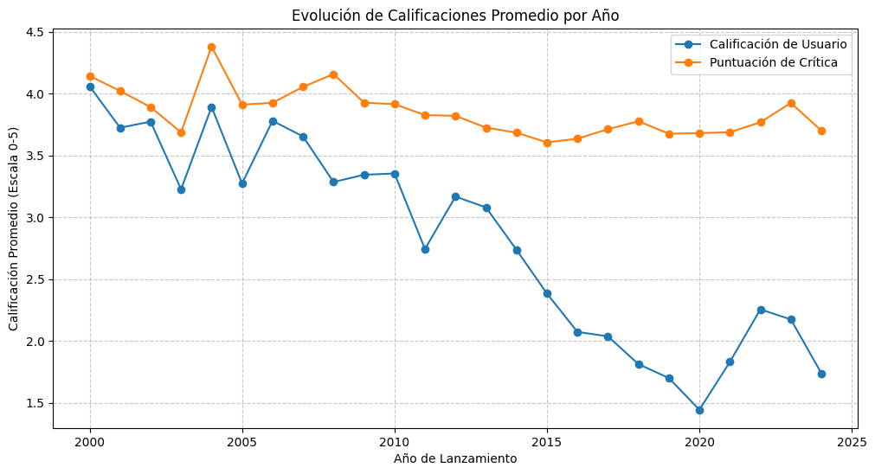

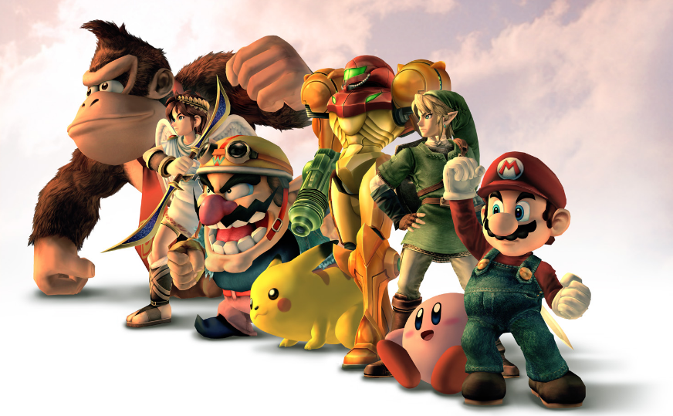

Diferencias entre usuario y metacritic
Identificación de Juegos Populares
En general, los críticos suelen tener calificaciones más consistentes y en muchos casos más altas, pero eso no siempre significa que "ganan"
Notes:
### **Observaciones Principales**
#### **1. Promedio General**
- Los críticos suelen tener una media de calificación más alta en varios años.
- Sin embargo, hay varios años donde los usuarios valoran mejor algunos títulos, especialmente aquellos con **fuertes comunidades de fans**.
#### **2. Años de Mayor Discrepancia**
- En ciertos años (como los analizados), la diferencia se inclinó hacia los críticos.
- Sin embargo, hubo periodos donde los usuarios mostraron un entusiasmo mayor, calificando mejor juegos que los críticos consideraban mediocres.
#### **3. Tendencia en Juegos Populares**
- Juegos con calificaciones negativas por parte de los críticos, pero bien valorados por los usuarios, suelen ser juegos **nostálgicos o centrados en la diversión** más que en la calidad técnica.
- Por otro lado, los críticos suelen valorar aspectos como **narrativa, gráficos y detalles técnicos**, lo que explica sus puntuaciones más altas en juegos más pulidos.

Slide 15
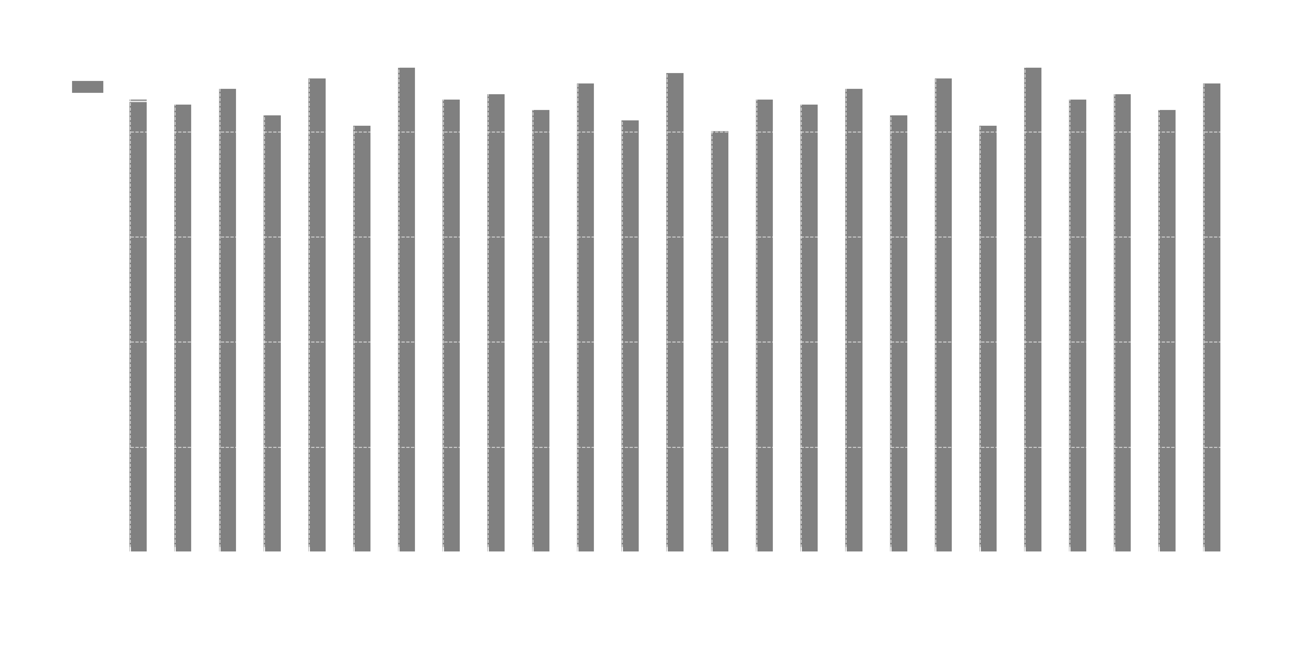

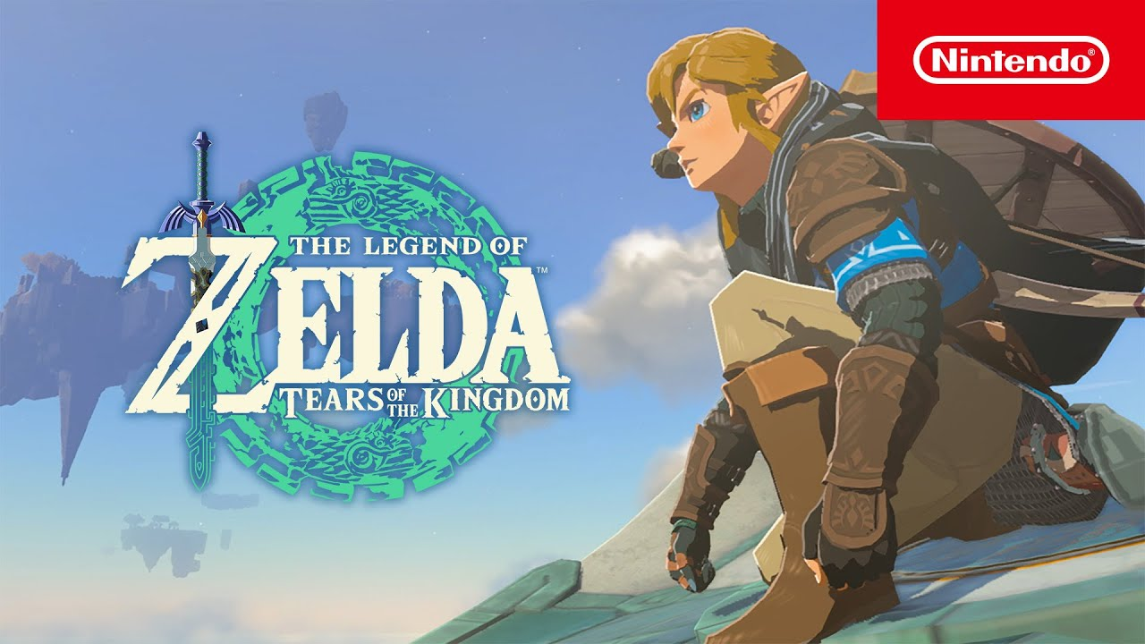
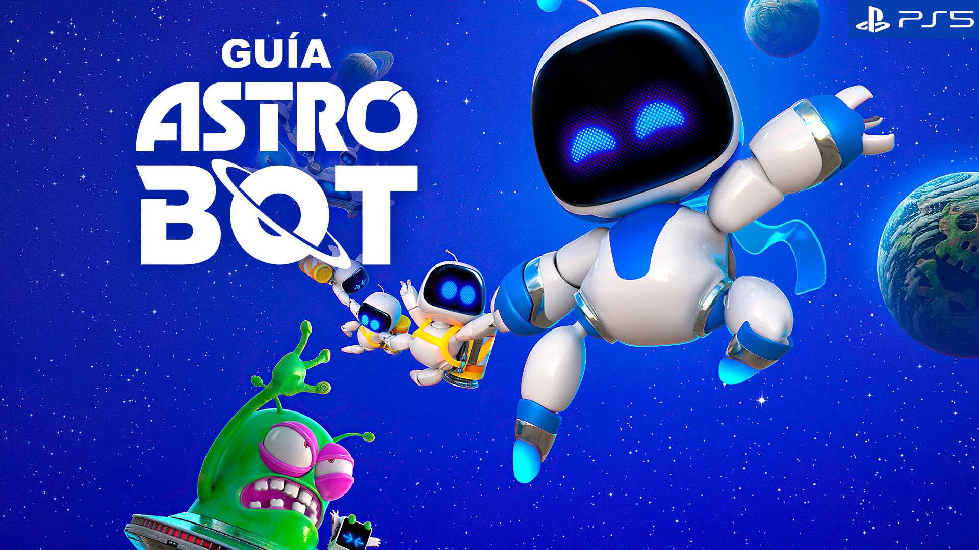
Usuario VS Metacritics
Identificación de Juegos Populares
Ganan" los críticos en términos de estabilidad y calificaciones altas en promedio pero Sin embargo, la percepción del éxito de un juego depende también de la comunidad de jugadores
- Si el objetivo es satisfacer al jugador, los usuarios tienen la última palabra

Slide 16

Identificación de Juegos Populares
¿Cuál es el goty de mi dataset?
Nombre | Rating | Metacritic | Resultado | Lanzameinto
The last of us Remastered | 4.69 | 95.0 | 4.72 | 2014-07-29
Red Dead Redemption 2 | 4.59 | 96.0 | 4.69 | 2018-10-26
God of war (2018) | 4.56 | 94.0 | 4.63 | 2018-04-20
The witcher 3: Wild Hunt | 4.65 | 92.0 | 4.62 | 2015-05-18
The legend of zelda: Tears of the Kingdom | 4.41 | 96.0 | 4.60 | 2023-05-12
Estos juegos no solo destacan por sus gráficos y mecánicas, sino también por sus historias y el nivel de libertad que ofrecen a los jugadores. Además, todos han sido apoyados por un desarrollo detallado y actualizaciones consistentes que fortalecieron la experiencia con el tiempo.

Slide 17

Optimización de Estrategias
Conclusiones
Desarrolladores de Videojuegos:
-Optimización de Juegos: Los datos sobre las horas de juego promedio y los géneros populares indican qué elementos mantienen el interés de los jugadores.
1
2
Equipos de Marketing:
Énfasis en Reseñas y Percepción: La diferencia entre las calificaciones de usuarios y de críticos resalta la importancia de la percepción de los jugadores para el éxito comercial
Notes:
Implicaciones de los Datos para la Industria de los Videojuegos:
Desarrolladores de Videojuegos:
Optimización de Juegos: Los datos sobre las horas de juego promedio y los géneros populares indican qué elementos mantienen el interés de los jugadores. Esto permite a los desarrolladores enfocarse en características como:
Diseñar mecánicas más atractivas para los géneros de acción, aventura y RPG.
Potenciar experiencias para un solo jugador, ya que los juegos mejor calificados suelen ser los que tienen campañas sólidas.
Planificación de Actualizaciones: Los juegos con alta calificación suelen estar respaldados por actualizaciones constantes. Esto sugiere que un soporte post-lanzamiento adecuado puede mantener y mejorar la percepción del juego.
Equipos de Marketing:
Segmentación de Audiencia: Conocer el perfil de los jugadores (horas de juego y preferencias de géneros) ayuda a crear campañas más dirigidas. Por ejemplo, los juegos indie pueden promocionarse en comunidades específicas con tendencias de juego más cortas pero con alta fidelidad.
Momento de Lanzaimiento: La tendencia de picos de popularidad en ciertos años puede indicar momentos más propicios para el lanzamiento de nuevos títulos, aprovechando eventos relevantes o tendencias del mercado.
Énfasis en Reseñas y Percepción: La diferencia entre las calificaciones de usuarios y de críticos resalta la importancia de la percepción de los jugadores para el éxito comercial. Esto implica que las estrategias de marketing deben incluir la gestión de comunidad y responder a críticas rápidamente para mantener un alto engagement.

Slide 18

ESPORT GAME
3
Productores y Directivos:
Estrategia de Portafolio: Identificar cuáles géneros tienen un crecimiento constante (como acción y RPG) y cuáles tienen más fluctuaciones (indie, estrategia) permite diversificar las apuestas y manejar mejor los riesgos.
4
Inversores y Analistas de Negocios:
Previsión de Rentabilidad: Los datos de calificación por género y la cantidad de horas jugadas permiten proyectar qué títulos tienen más potencial de generar ingresos recurrentes, como los juegos de servicio.
Notes:
Productores
Elección de Distribución: Los datos sobre tiendas con mejor calificación pueden ayudar a tomar decisiones sobre dónde publicar los juegos, optimizando la presencia digital.

Slide 19

¡Gracias!

